Slide 1


Heuristik/Ausblick

Slide 2
Heuristik
Gleiche Knoten in versch. Datensätzen durch Namen „verschmelzen“
Gleiche Knoten in versch. Datensätzen durch Entfernung „verschmelzen“

Slide 3
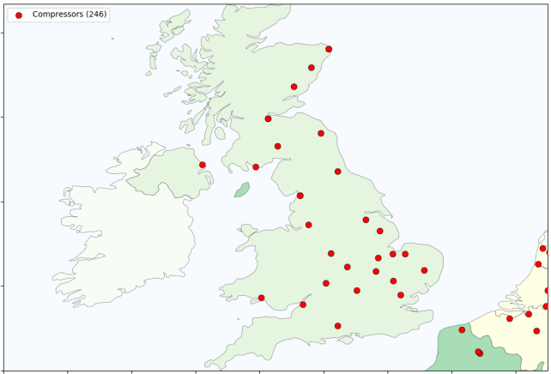
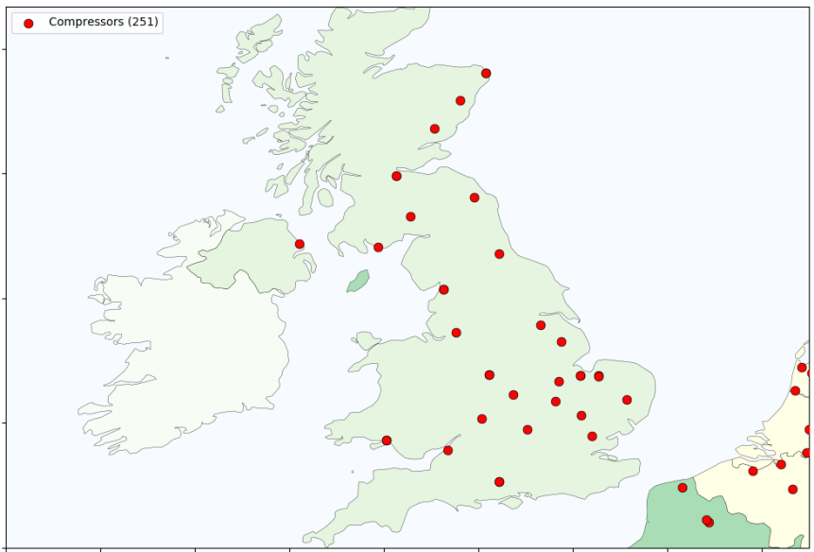
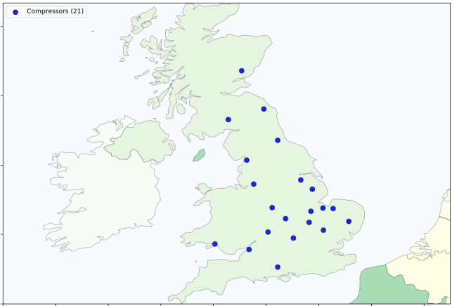
Heuristik: Komponenten
Gleiche Knoten in versch. Datensätzen durch Namen „verschmelzen“
Gleiche Knoten in versch. Datensätzen durch Entfernung „verschmelzen“

Slide 4
Heuristik: Attribute
Zukunft:
Attribute generieren
Kompressor
Komp. Leistung
Leit. Dicke

Slide 5
Heuristik: Topologie
Zukunft:
OSM Leitungen/Segmente Verknüpfen:
Distanz
Attribute

Slide 6
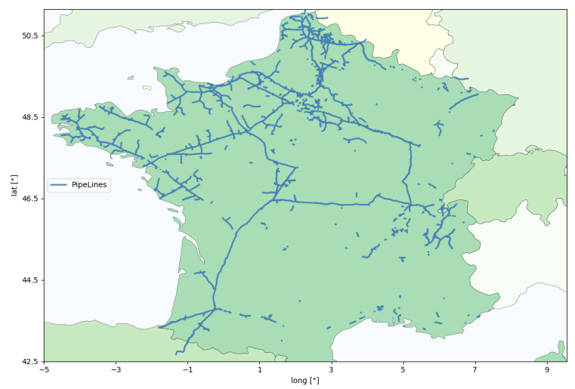
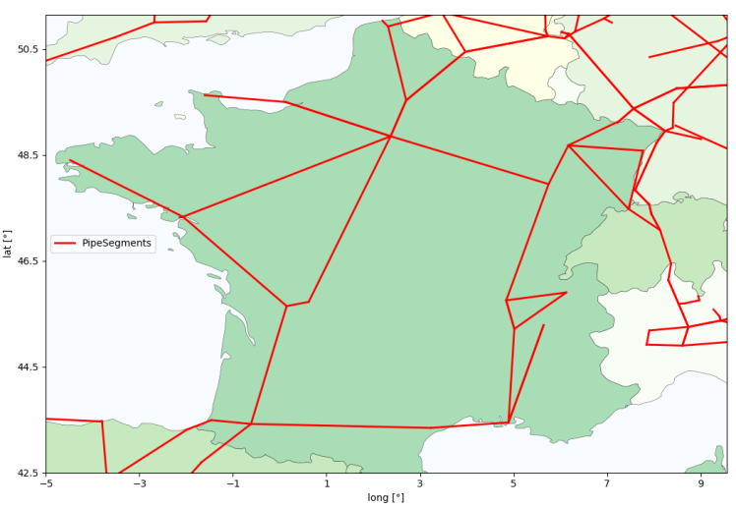
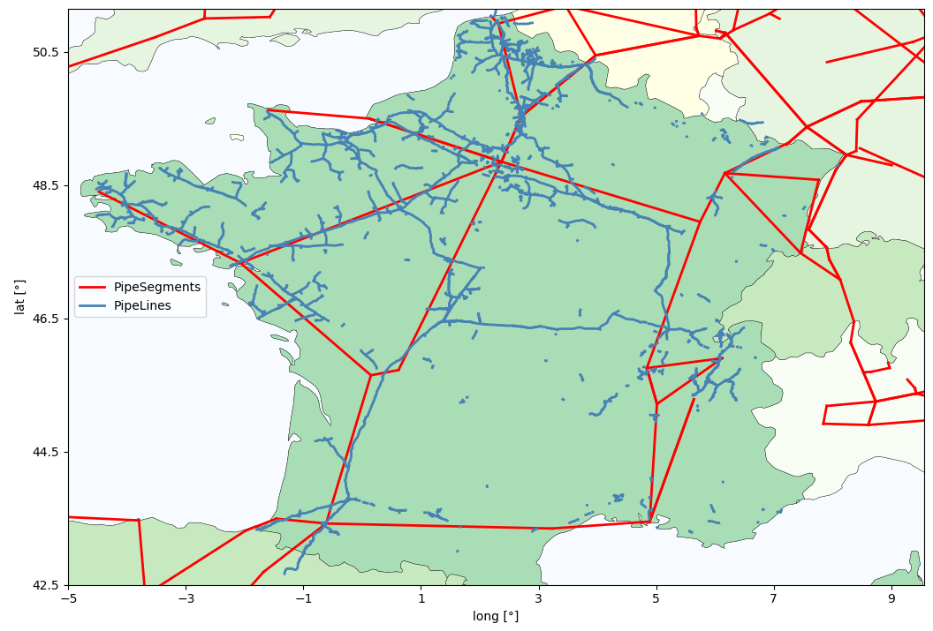
Heuristik: Topologie
OSM Nicht-OSM
Ziel:
Verschmelzen von:
Komponenten
Attribute

Slide 7
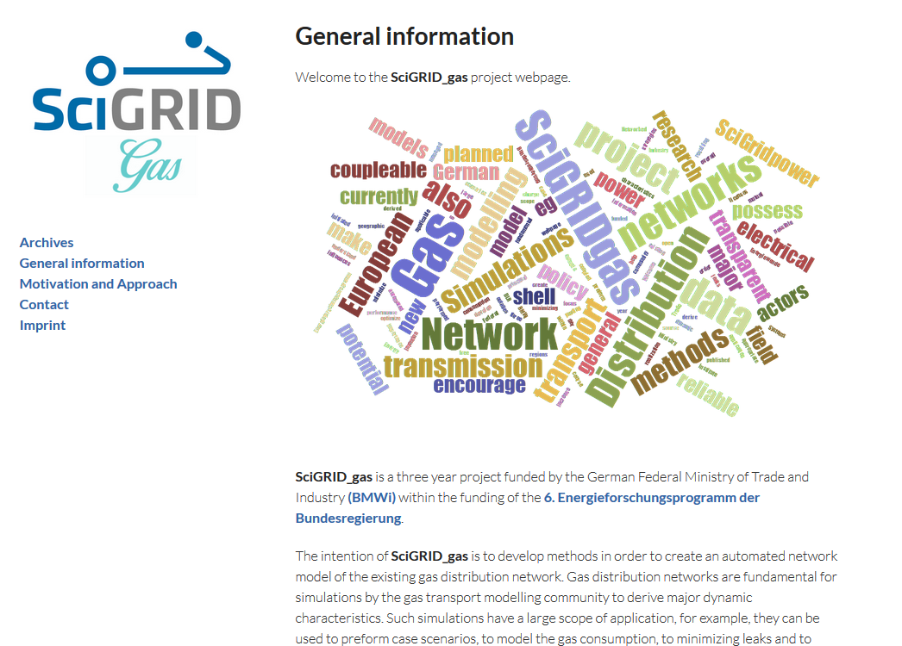
Homepage & Newsletter
www.gas.scigrid.de
news.gas-subscribe@scigrid.de

